Slide 1
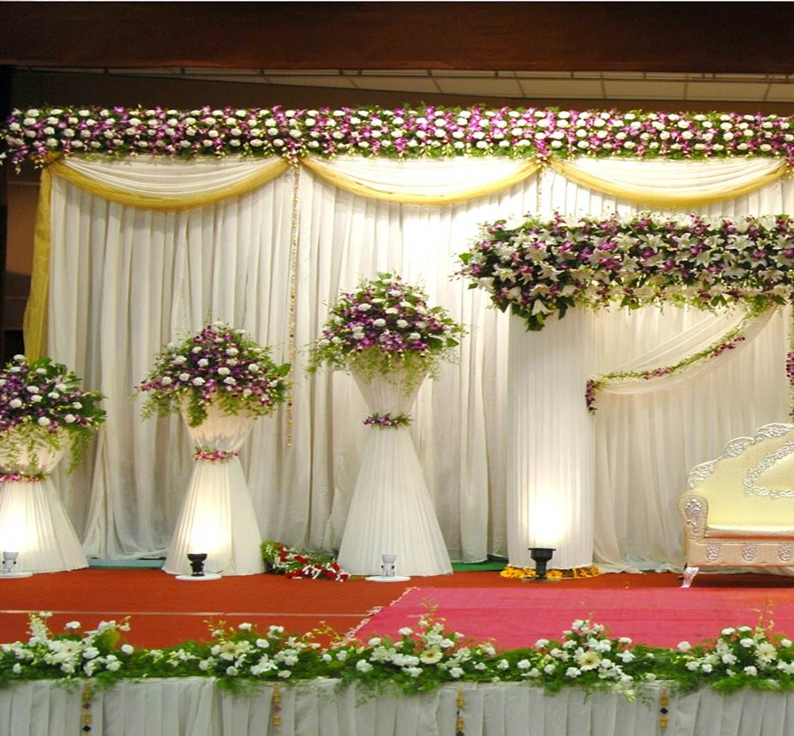
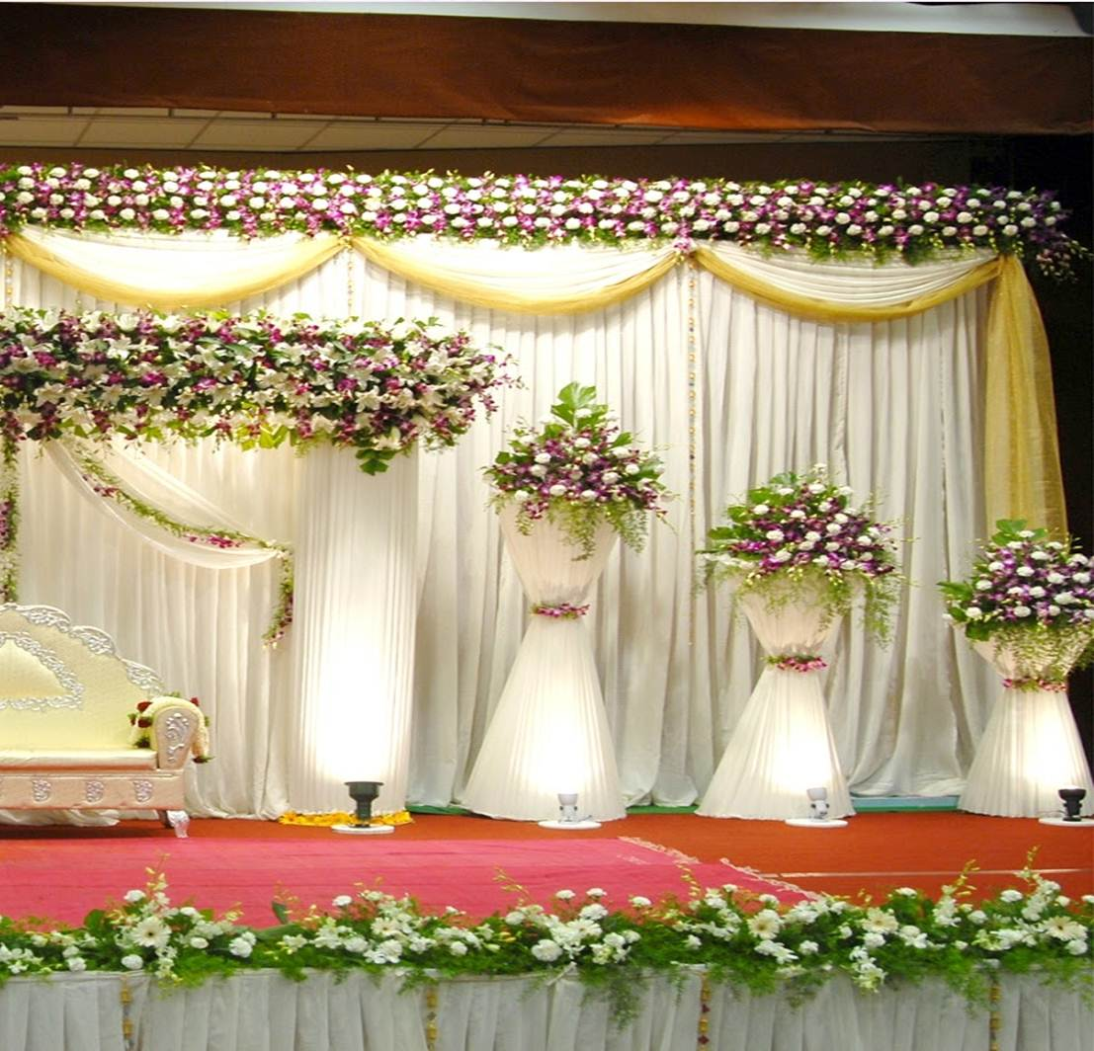
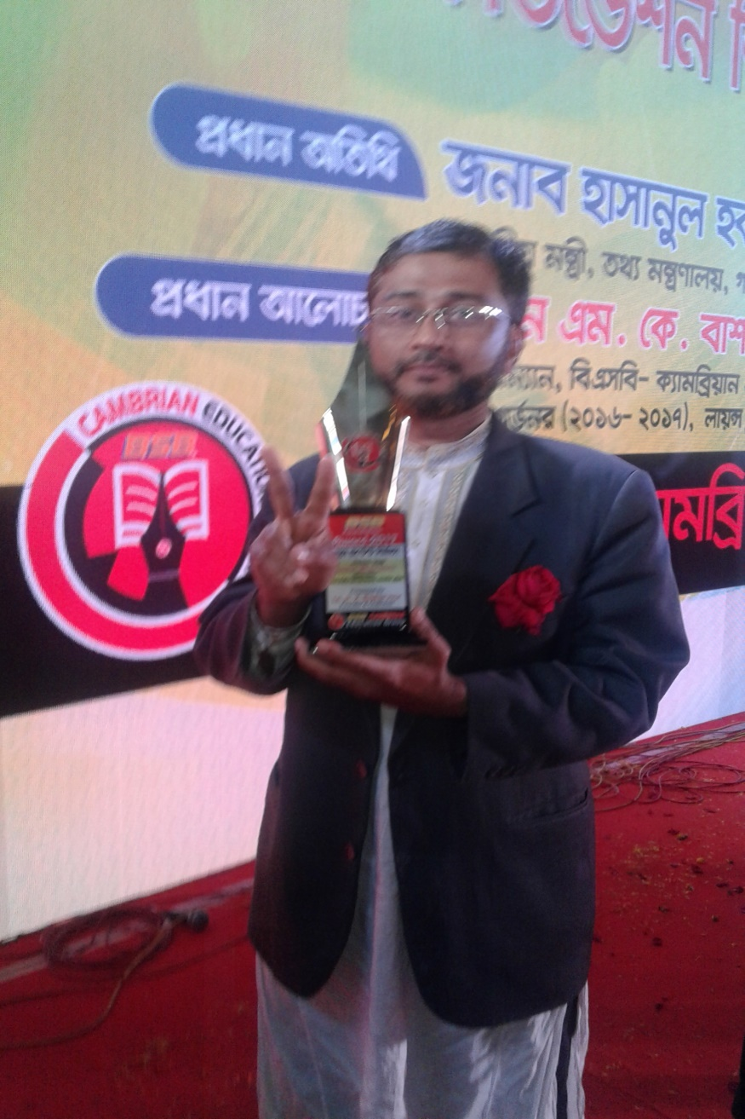

আজকের মাল্টিমিডিয়া ক্লাশে সকলকে স্বাগতম

Slide 2
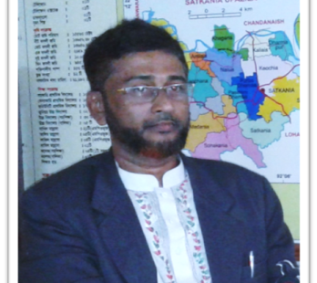
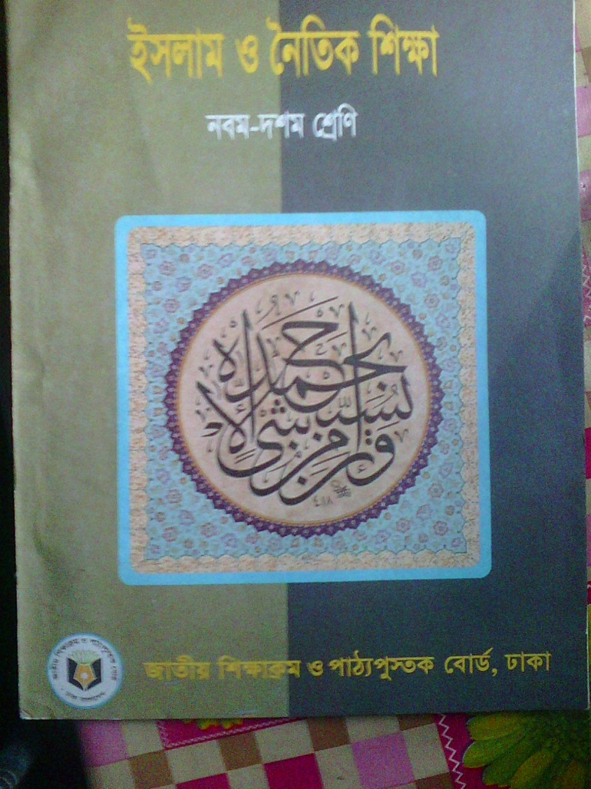
পরিচিতি
মোঃ রফিকুল ইসলাম
সিনিয়র শিক্ষক
জনার কেঁওচিয়া আদর্শ উচ্চ বিদ্যালয়
সাতকানিয়া,চট্টগ্রাম।
মোবাইল-০১৮১৭-৭১৫৬৭৭ /০১৯৯১৯-৪৭৪০২
Email- rafiquljkahs@gmail.com
সময়ঃ- ৫০ মিঃ

Slide 3
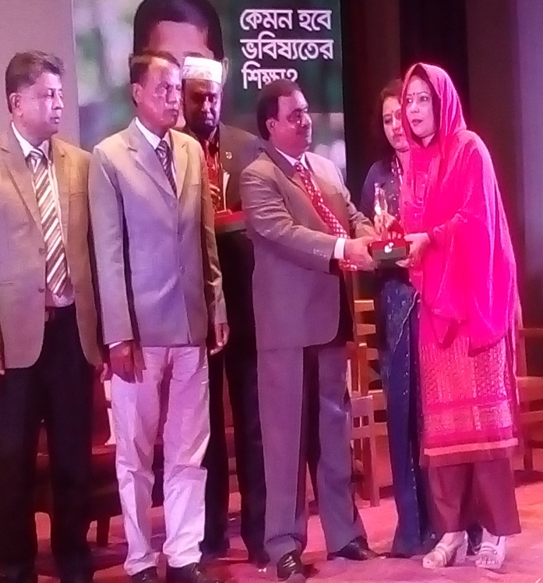
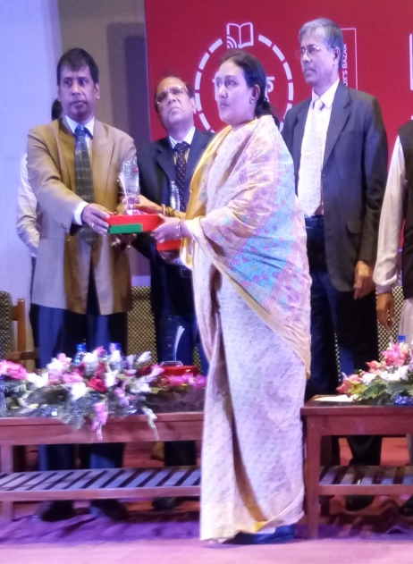
ছবি দু’টি দেখএবং চিন্তা করে বল
ছবি দুটিতে নারীদের ক্রেষ্ট প্রদান দেওয়া হচ্ছে ।
ক্রেষ্ট কেন দেওয়া হচ্ছে ?
কৃতিত্বের জন্য সন্মাননা

Slide 4
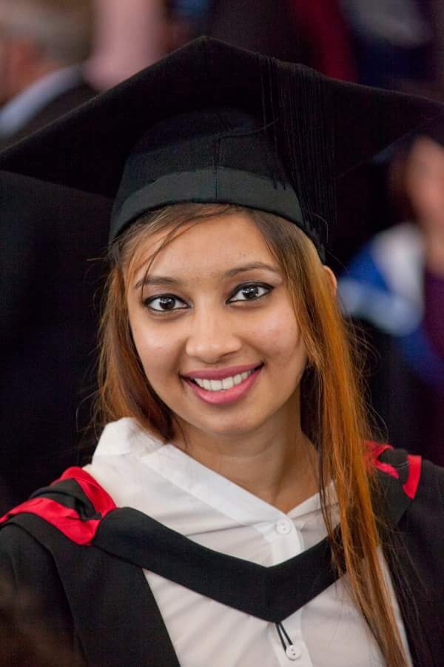
আজকের পাঠ-
নারীর প্রতি সন্মানবোধ
অধ্যায় – ৪
পৃষ্ঠা - ১৪২-১৪৪

Slide 5
শিখনফল
এই পাঠ শেষে শিক্ষার্থীরা…
নারীর প্রতি সন্মানবোধ কি তা বলতে পারবে।
নারীর প্রতি সন্মানবোধের গুরুত্ব বর্ণনা করতে পারবে।
নারীর প্রতি সন্মানবোধের উপায় বিশ্লেষণ করতে পারবে।

Slide 6
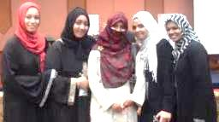

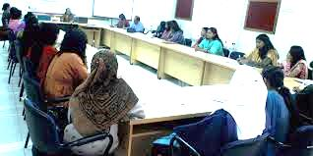
নারীর প্রতি সন্মানবোধ
আল্লাহ পাক পৃথিবীতে শ্রেষ্ট জাতি হিসাবে মানব জাতিকে সৃষ্টি করেছেন, এবং পুরুষ ও নারী একে অপরের সহায়ক। জীবন চলার ক্ষেত্রে নারীর সামাজিক ও রাষ্ট্রীয় সহ সকল ক্ষেত্রে শরিয়াত স্বীকৃতি অনুসারে অধিকার পাওয়ার যথাযথ সুযোগ প্রদান করাকে নারীর প্রতি সন্মানবোধ বলা হয়।

Slide 7

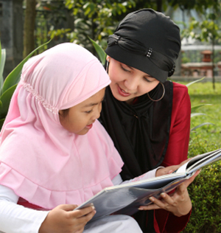
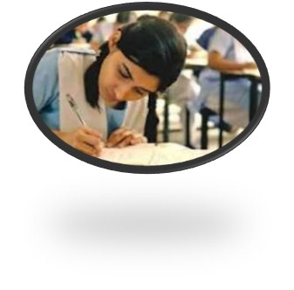
একক কাজ
নারীর প্রতি সন্মানবোধ কী লিখ ।

Slide 8
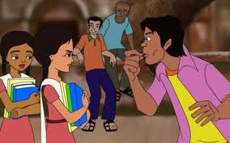
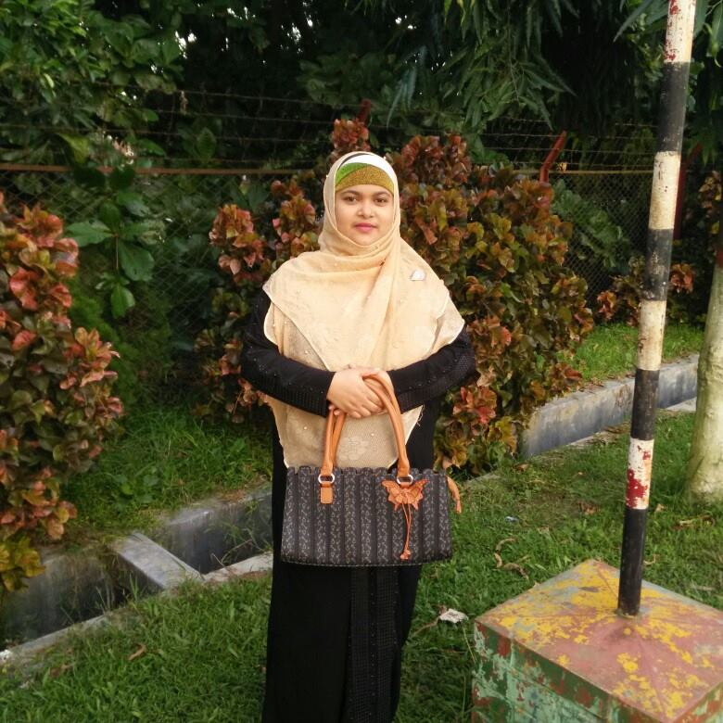
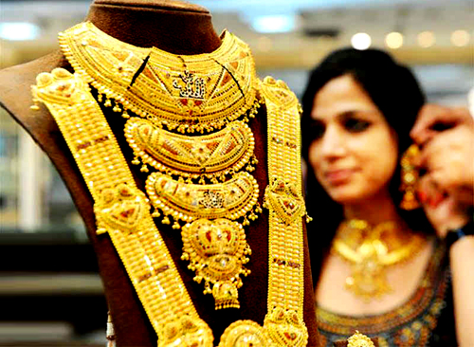
নারীর প্রতি সন্মানবোধ
নারী হিসেবে কাউকে ছোট মনে না করা এবং ঠাট্রা -বিদ্রোপ না করা, সামাজে তাদের অধিকারও সন্মান দান আর তাদের মাল-সম্পদ,ইজ্জত,সন্মানের সংরক্ষণ করা ইত্যাদিকে ও নারীর প্রতি সন্মানবোধ বলা হয়।

Slide 9
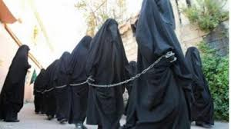
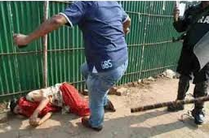

নারীর প্রতি সন্মানবোধের গুরুত্ব
ইসলাম কেবলমাত্র নারীদের প্রতি সর্বোচ্চ সন্মান দিয়েছে ।
ইসলাম আবির্ভাবের পূর্বে নারীদের অবস্থা অত্যান্ত শোচনীয় ছিল ।
সেই সময় নারীদের কোনো মান মর্যাদা ছিলনা । কেবলমাত্র তাদের দ্রব্য সামগ্রী মনে করত, তারা ক্রীতদাসী হিসেবে বাজারে বেচা-কেনা হত।এবং তাদের উপর চালাত অমানষিক নির্যাতন। ।

Slide 10
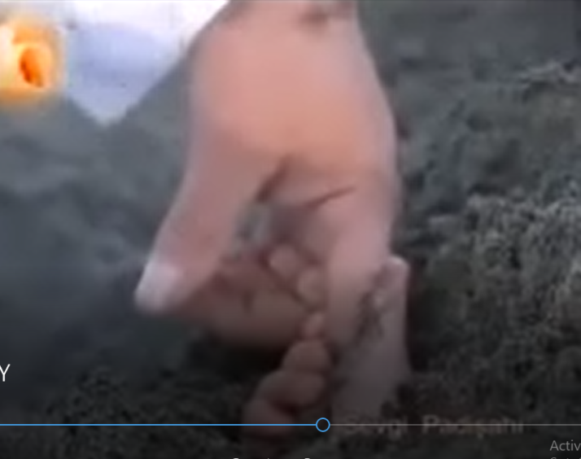
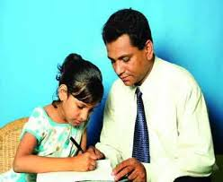
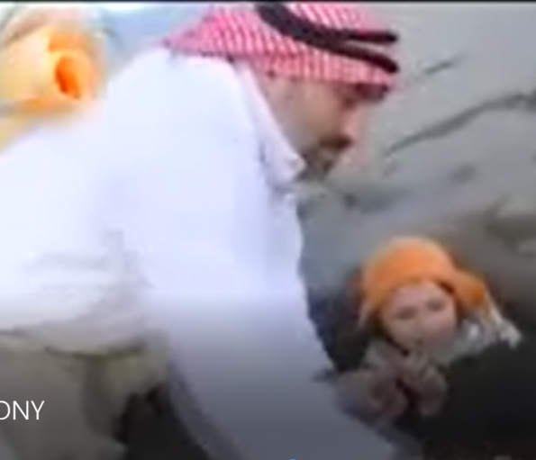
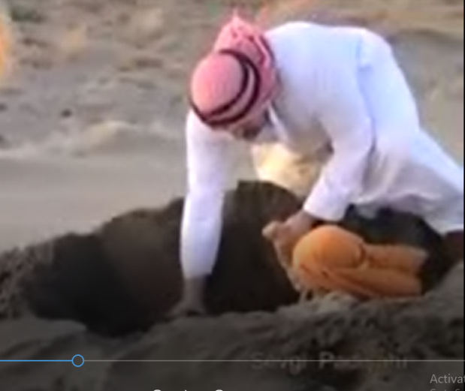
ইসলাম পূর্বযুগে নারীদের অবস্থা
কন্যা সন্তানকে জীবন্ত সমাধি ।
সে সময় কন্যা সন্তান জন্ম পরিবারের জন্য কলংক জনক মনে করত, ফলে ভূমিষ্ট হলে তাকে জীবন্ত কবর দেয়া হত। আল্লাহ তায়ালা বলেন--
‘যখন তাদের কাউকে কন্যা সন্তানের সূসংবাদ দেওয়া হয়, তখন তার মুখমন্ডল কালো হয়ে যায় এবং সে অসহনীয় মনস্তাপে ক্লিষ্ট হয়।’ (সূরা আন-নাহল-৫৮)

Slide 11
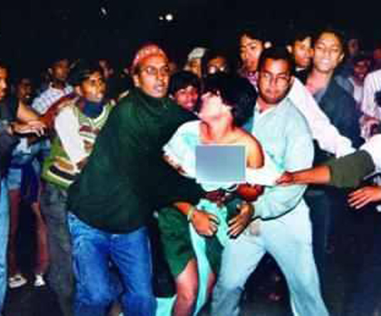
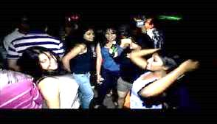
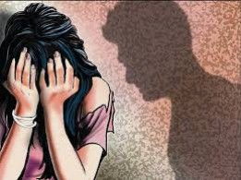
ইসলাম পূর্বযুগে নারীদের অবস্থা
সেই সময় নারীরা ছিল ভোগ্য পণ্য,আনন্দদায়ক,প্রেম দায়িনী,সকল ভাঙনের উৎস,অনিবার্য পাপ হিসেবে মনে করত ।

Slide 12

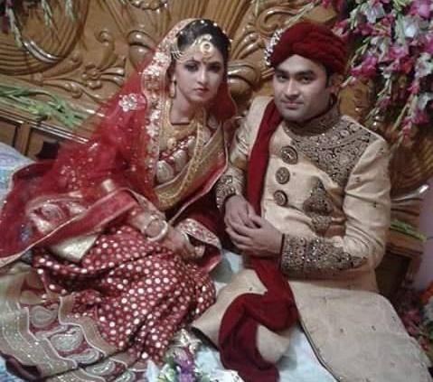
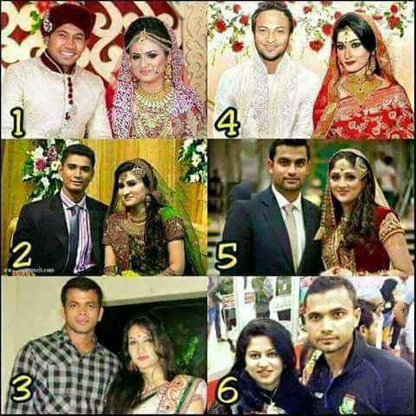

ইসলাম নারীদের মর্যাদা
ইসলামে নারী-পুরুষ উভয়ই সমান মর্যাদা ও কৃতিত্বের অধিকারী ।
‘হে মানব সম্প্রদায় আমি তোমাদের সৃষ্টি করেছি এক পুরুষ ও নারী থেকে।’ (সূরা আল হুজরাত-১৩)
সৃষ্টিগতভাবে ইসলামে উভয়ই সমান মর্যাদার অধিকারী ,এতে কারো একার কারও কৃতিত্ব নেই। আল্লাহ তায়ালা বলেন-

Slide 13
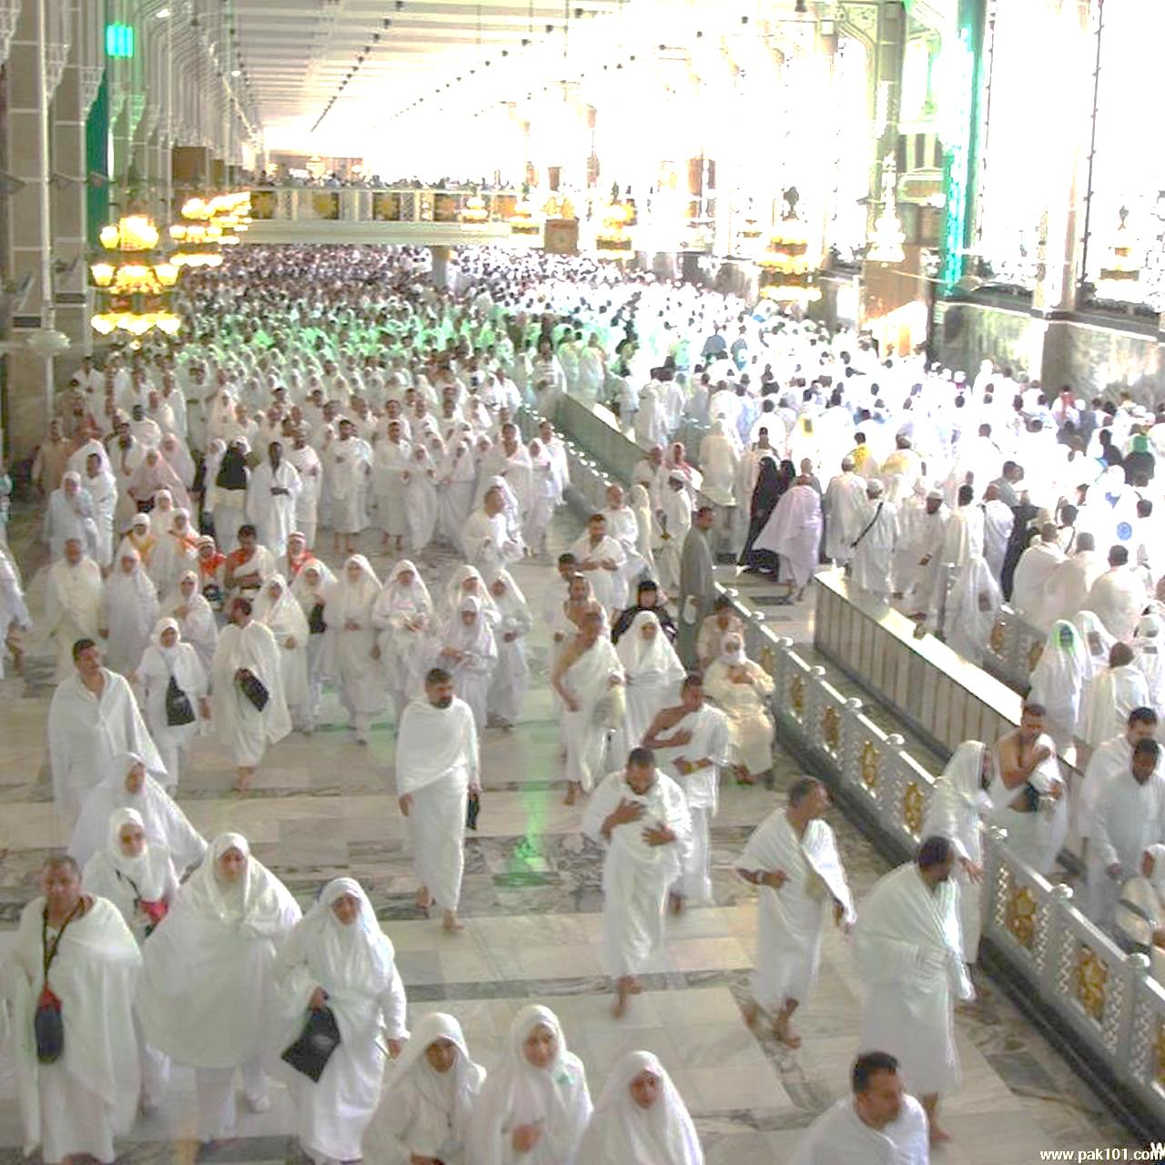
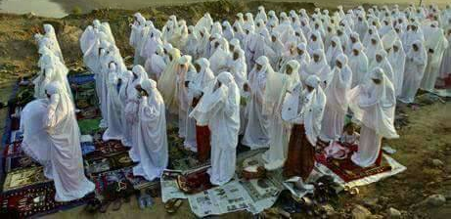
ইসলাম নারীদের মর্যাদা
ধর্মীয় স্বাধীনতা ও আধ্যাত্বিক উন্নতির ক্ষেত্রে ।
‘ইমান গ্রহণ করে পুরুষ ও নারীর মধ্যে যে-ই সৎকর্ম করবে সেই জান্নাতে প্রবেশ করবে। এ ব্যাপারে কারো প্রতি বিন্দুমাত্র অবিচার করা হবেনা।’ (সূরা আন-নিসা-১২৪)
ধর্মীয় কর্তব্য পালন ও ফল লাভের ক্ষেত্রে নর-নারীতে কোনোরুপ পার্থক্য করা হয়নি । আল্লাহ তায়ালা বলেন-

Slide 14
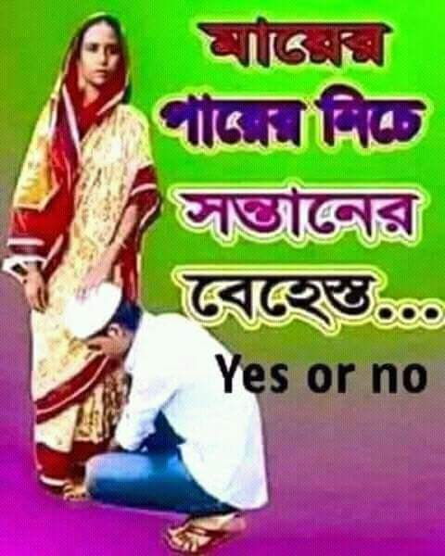
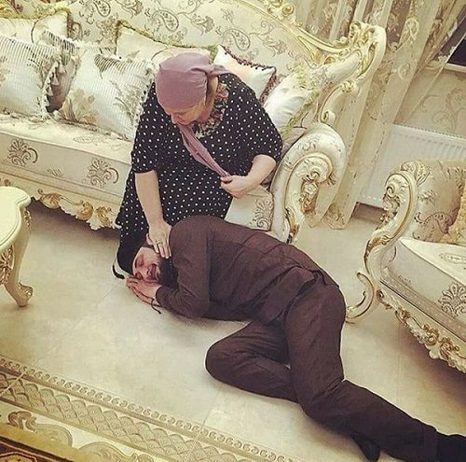
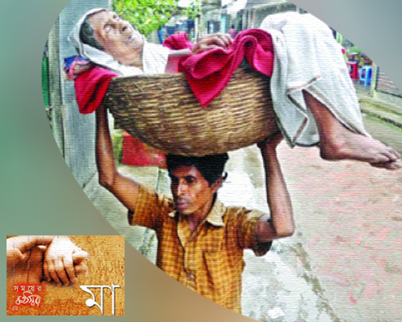
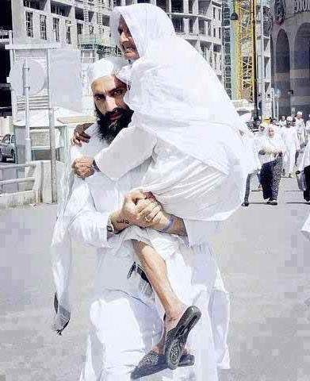

ইসলাম নারীদের মর্যাদা
পারিবারিক ও সামাজিক ক্ষেত্রে ।
পারিবারিক ,সামাজিক জীবনে ও ইসলাম নারীদের সর্বোচ্চ মর্যাদা ও সন্মানের ঘোষণা করেছে । রাসুল সঃ বলেন-
‘মায়ের পদতলে সন্তানের বেহেশত’। (মুসনাদে শিহাব আল-কাযায়ি)

Slide 15
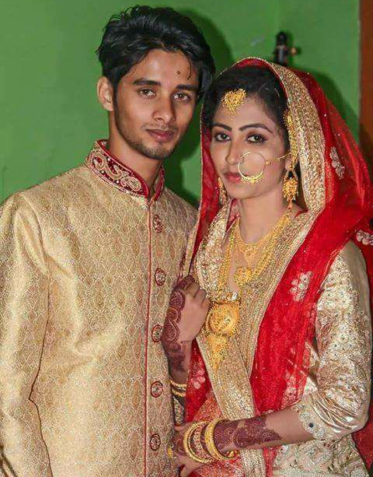


ইসলাম নারীদের মর্যাদা
স্ত্রী হিসেবে নারীর মর্যাদা ।
আল্লাহ তায়ালা বলেছেন-
‘নারীদের তেমনই ন্যায়সংগত অধিকার আছে যেমন আছে তাদের উপর পুরুষদের।’ (সূরা আল-বাকারা-২২৮)
‘তারা (নারীগণ) তোমাদের ভূষণ আর তোমরা তাদের ভূষণ।’ (সূরা আল-বাকারা-১৮৭)

Slide 16
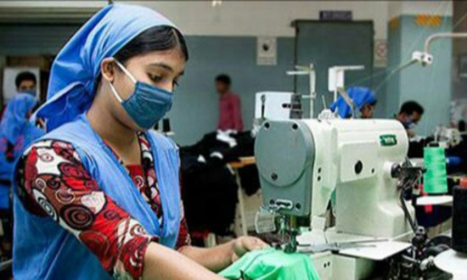
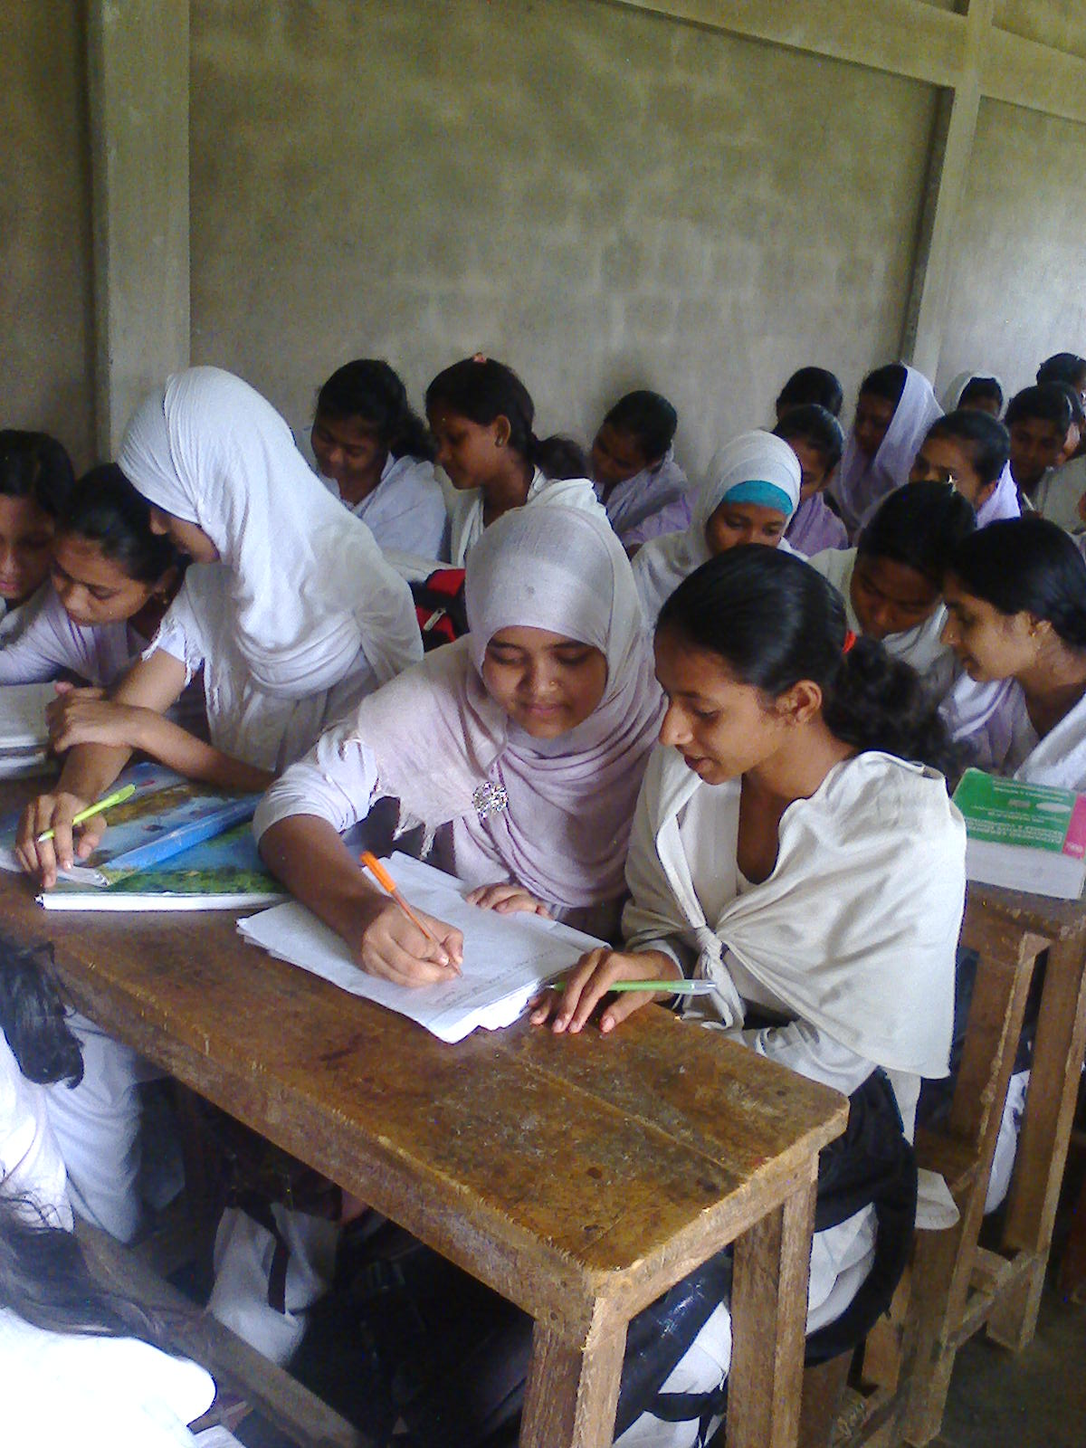
জোড়ায় কাজ
সামাজিক ভাবে নারীদের বর্তমান অবস্থা সংক্ষেপে লিখ ।

Slide 17
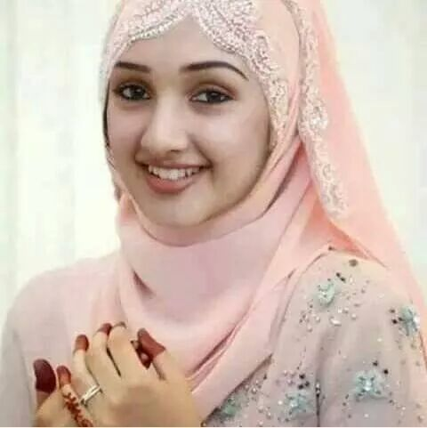
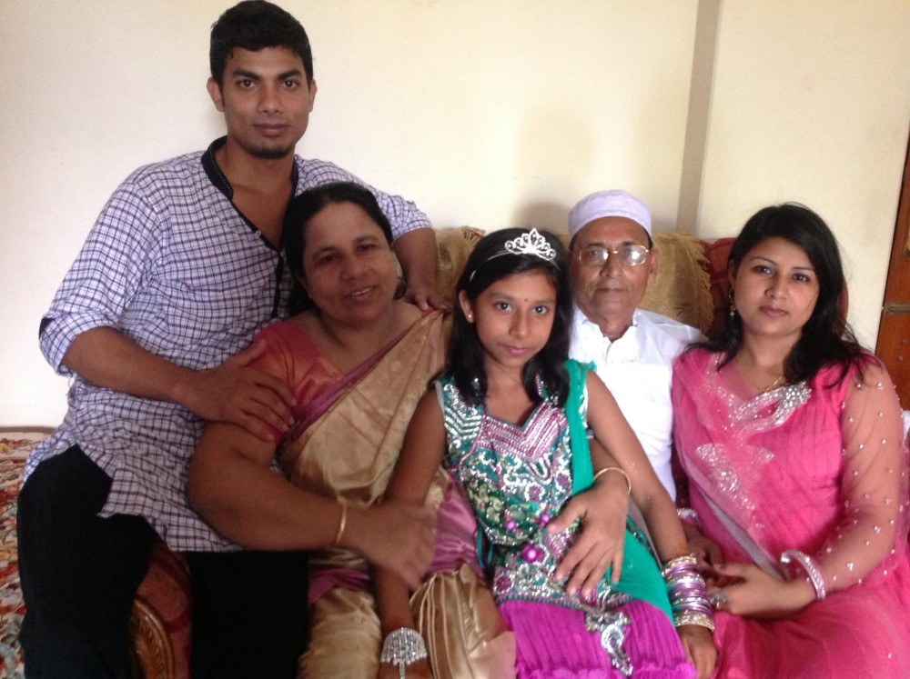
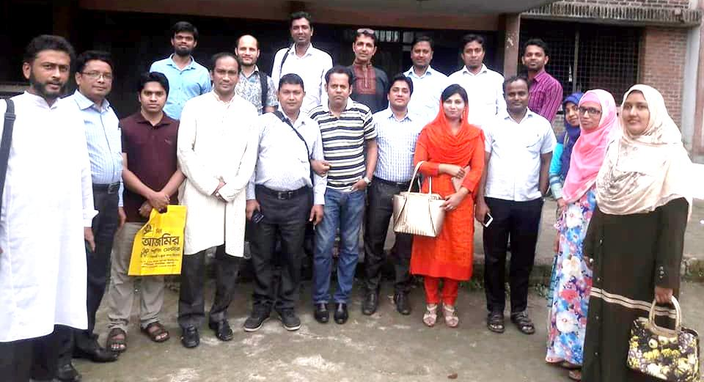

সন্মানবোদের উপায়
নিজ কাজকর্ম ও আচরণ দ্বারা ।
‘আমাদের পরিবারে ও আত্বীয়স্বজনদের মধ্যে মা-মেয়ে থেকে শুরু করে সর্বোপরি সহপাঠী নারী কর্মী রয়েছে এদের সাথে সুন্দর ব্যবহার,শ্রদ্ধা সন্মান,ও মায়া- মমতা প্রদর্শন জীবন ও সম্ভ্রমের নিরাপত্তা প্রদান করা।’ রাসুল সাঃ বলেন-
‘তোমরা স্ত্রী লোকের ব্যাপারে আল্লাহকে অবশ্যই ভয় করে চলবে।’ (মুসলিম)

Slide 18
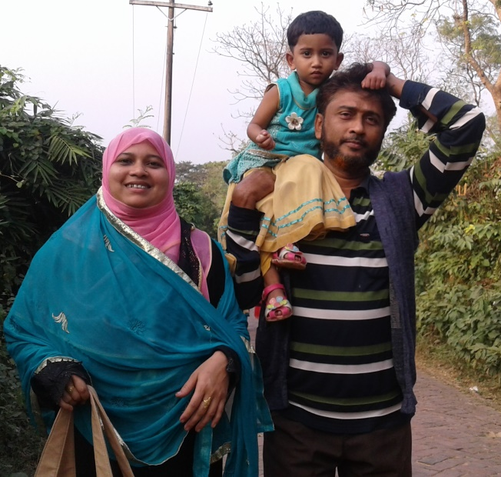
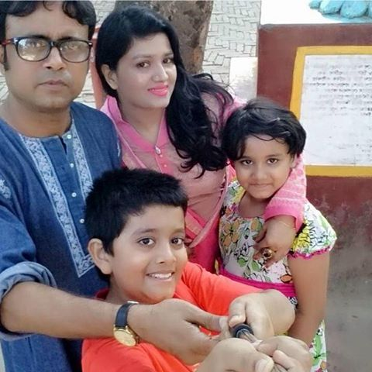
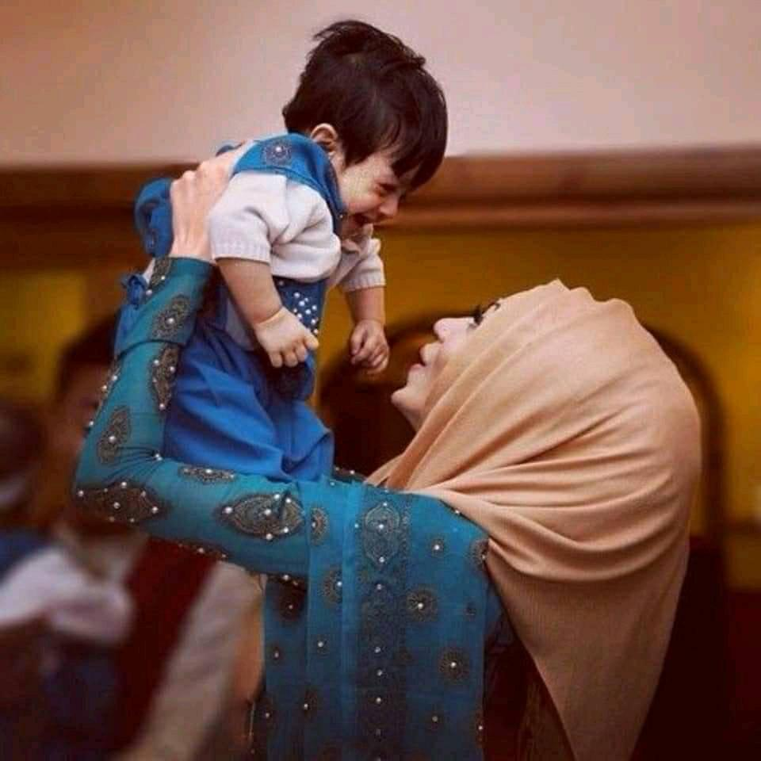
সন্মানবোধের উপায়
কন্যা সন্তান হিসেবে ।
‘রাসুল সাঃ বলেন-যে ব্যক্তির কোনো কন্যা সন্তান থাকে আর সে থাকে জীবন্ত কবর দেয়না , তাকে তুচ্ছতাচ্ছিল্য করেনা তাকে বাদ দিয়ে ছেলে সন্তানকে প্রাধান্য দেয়না সে ব্যক্তি জান্নাতে প্রবেশ করবে।’ (আবু দাউদ)

Slide 19
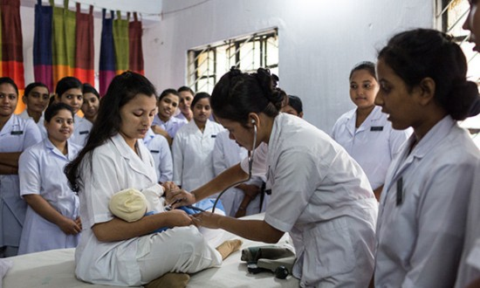
দলগত কাজ
সামাজিকভাবে নারীদের জন্য কি কি অধিকার রয়েছে তা খাতায় লিখ।

Slide 20
মূল্যায়ন
নারীরপ্রতি সন্মানবোধ কী?
নারীর অধিকার সম্পর্কিত আয়াতটি কোন সূরার অংশ?
ইসলাম নারীকে কি কি সামাজিক অধিকার দিয়েছে?
নারীর অর্থনৈতিক অধিকার গুলো কি কি ?
বিদ্যালয়ে নারী শিক্ষার্থীদের অধিকার গুলো কী কী?

Slide 21

বাড়ির কাজ
কুরআন ও হাদিসের আলোকে ইসলামে সার্বিক অধিকারের বিষয় বর্ণনা কর।

Slide 22
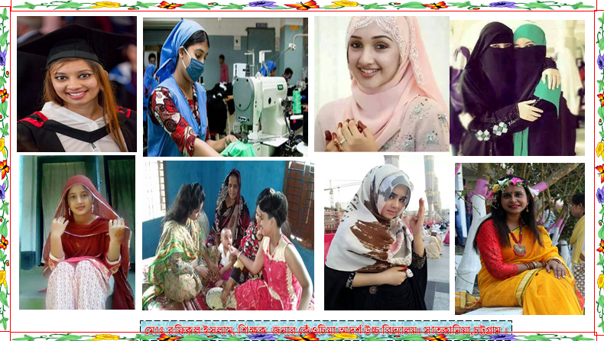
সকলকে ধন্যবাদ

